Slide 1
UNIDAD DE GESTIÓN
EDUCATIVA LOCAL PUNO
AREA DE ADMINISTRACIÓN
CPC. ALFREDO MACEDO RAMIREZ
RPM 938771871
CLARO 973186980
macedo42@hotmail.com

Slide 2
SUBSIDIO POR INCAPACIDAD TEMPORAL
Y POR MATERNIDAD
Los señores Directores deberán de elevar el expediente a la UGEL Puno en el día para su procesamiento, adjuntando CIT

Slide 3
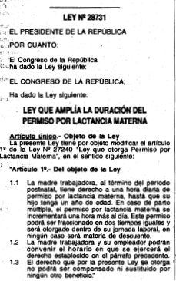
LACTANCIA POR PARTO MÚLTIPLE 2 HORAS

Slide 4
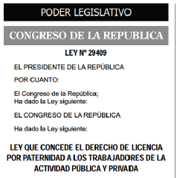
LICENCIA POR PATERNIDAD

Slide 5
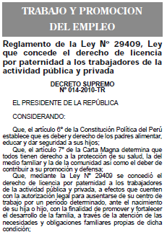
LICENCIA POR PATERNIDAD

Slide 6
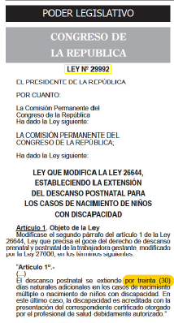
LICENCIA POR MATERNIDAD NACIMIENTO DE NIÑOS CON DISCAPACIDAD

Slide 7
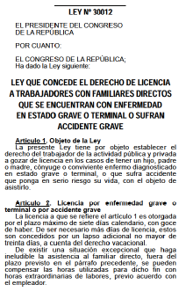
LICENCIA

Slide 8
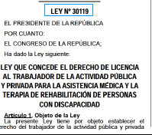
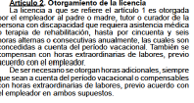
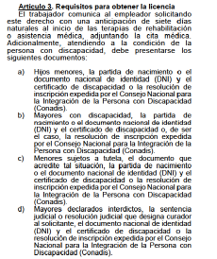
LICENCIA POR TERAPIA

Slide 9
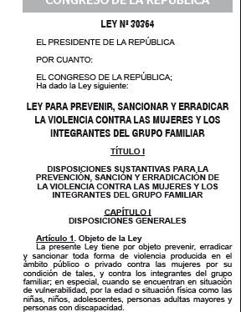
LEY CONTRA VIOLENCIA

Slide 10
CONTRATACIÓN DE PERSONAL ADMINISTRATIVO

Slide 11
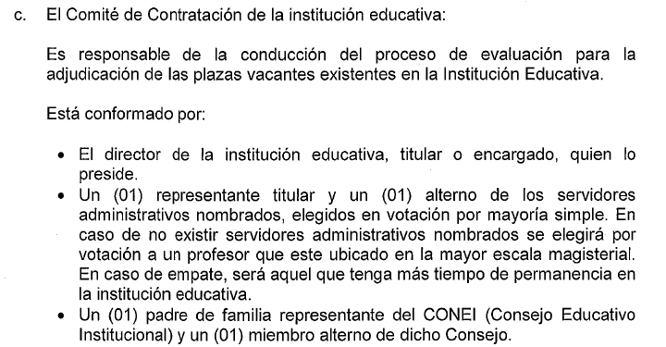
CONFORMACIÓN DEL COMITÉ DE EVALUACIÓN
PERSONAL ADMINISTRATIVO

Slide 12
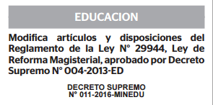
CONTRATACIÓN DE PERSONAL DOCENTE Y
AUXILIARES DE EDUCACIÓN

Slide 13
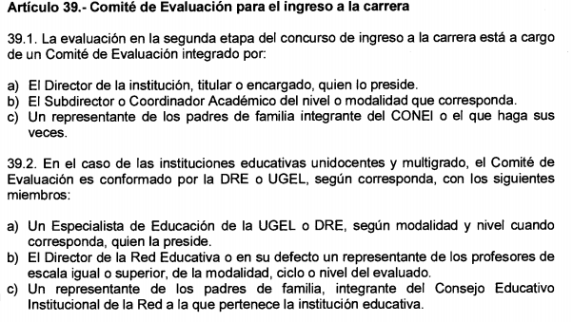
COMITÉ DE EVALUACIÓN
DECRETO SUPREMO Nº 040-2013-ED

Slide 14
NORMAS PARA LA GESTIÓN DE RECURSOS PROPIOS Y ACTIVIDADES PRODUCTIVAS EMPRESARIALES EN LAS INSTITUCIONES EDUCATIVAS

Slide 15
BASE LEGAL
D.S. Nº 028-2007-ED, Aprueban Reglamento de Gestión de Recursos Propios y Actividades Productivas Empresariales en las Instituciones Educativas Públicas.
RESOLUCIÓN MINISTERIAL Nº 218-2004-ED. Que aprueba la Directiva Nº 002-2004-ED Normas para la Recaudación y Administración de los Recursos Directamente Recaudados en las Instituciones Educativas Públicas. Modificado por R.M. Nº 0188-2005-ED.
D.S. Nº 48-94-ED, Autorizan a los Centros Educativos para que realicen actividades destinadas a la obtención de Ingresos que les permita cubrir sus necesidades.
RESOLUCIÓN DIRECTORAL Nº 063-2012-EF/52.03, Dictan Disposiciones sobre centralización de los Recursos Directamente Recaudados de las Unidades Ejecutoras del Gobierno Nacional y de los Gobierno Regionales en la Cuenta Principal del Tesoro Público.
RESOLUCIÓN MINISTERIAL Nº 0267-2003-ED, Aprueban Reglamento sobre Pago de Servicios Básicos de Agua y Energía Eléctrica de las Instituciones Educativas Públicas.
RESOLUCIÓN MINISTERIAL Nº 0155-2008-ED, Aprueban la “Guía para el Diseño, Administración, Funcionamiento, Conducción y Adjudicación de Quioscos en Instituciones Educativas Públicas” (Administra APAFA)

Slide 16
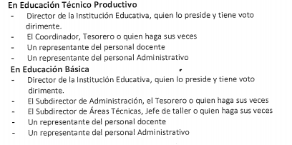
CONFORMACIÓN DEL COMITÉ

Slide 17
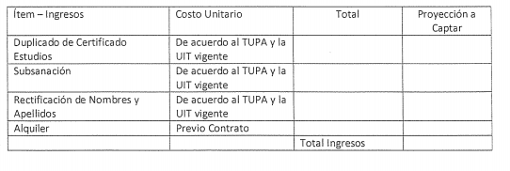
PRESUPUESTO DE INGRESOS
PRESUPUESTO DE GASTOS

Slide 18
LEY GENERAL DE EDUCACIÓN N° 28044
Artículo 88°.- La regulación tributaria.
Las donaciones con fines educativos gozan de exoneración y beneficios tributarios en la forma y dentro de los límites que fija la ley. Las instituciones educativas públicas y privadas gozan de inafectación de todo impuesto creado o por crearse, directo o indirecto que pudiera afectar bienes, servicios o actividades propias de la finalidad educativa y cultural, de acuerdo a lo establecido en la Constitución Política del Perú. En materia de aranceles de importación, la legislación específica establece un régimen especial para determinados bienes destinados a la educación.
NOTA: Presentar cada año al Municipio la Declaración Anual del Impuesto Predial, solo se paga arbitrios.

Slide 19
INVENTARIO DE ACTIVOS FIJOS
Activos fijos
Que su vida útil sea mayor a un año
Que sea destinado para uso de la entidad
Que esté sujeto a depreciación, excepto los terrenos
Que su valor monetario sea mayor a 1/8 de la UIT vigente a la fecha de su adquisición
Bienes no Depreciables
Que su valor de adquisición sea < 1/8 UIT
No está sujeto a depreciación.

